Slide 1


Oleksandra Golub — 856706 Alessandro Redaelli — 869841 Taha Mounji — 780471
Gruppo:
— Horizon&Hack
Applicazione:
— Horizon Tales
Gruppo: Horizon&Hack
Applicazione: Horizon Tales

Slide 2
Scopri, cerca e salva i tuoi comics preferiti con la nostra app Android!
Un’applicazione intuitiva che ti permette di esplorare, commentare e gestire i tuoi fumetti preferiti, tutto in un unico posto.
Funzionalità:
Login: Gli utenti possono registrarsi e accedere tramite email/password o account Google.
Reset Password: Gli utenti possono resettare la password dimenticata.
Home: Visualizza i comics suddivisi in categorie e collezioni, con cover, titolo e descrizione.
Dettagli Comic: Cliccando su un comic, si accede a una pagina con informazioni dettagliate.
Preferiti: Gli utenti possono salvare e gestire i comics preferiti.
Ricerca: Cerca comics per titolo o tramite filtri avanzati.
Profilo: Gestisci le informazioni dell’account, inclusi immagine di profilo, email e password.
Drop-menu: Funzionalità aggiuntive come ricerca utenti, chat, e logout.
Gestione Admin: Gli admin possono aggiungere, modificare ed eliminare categorie e comics.

Slide 3
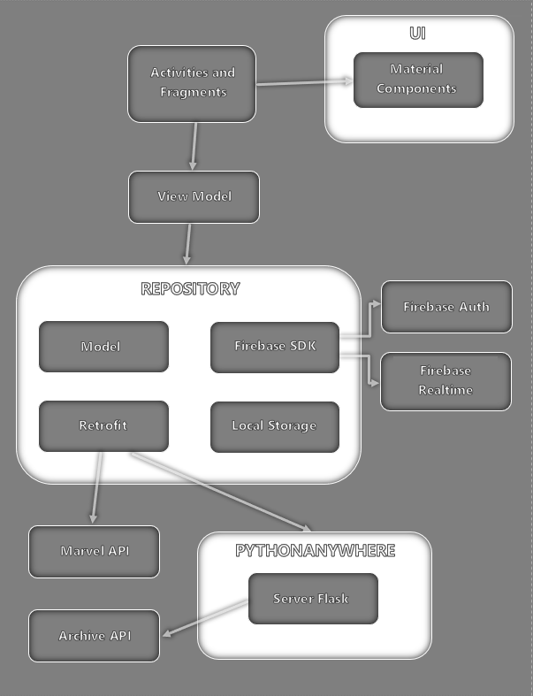
Questa architettura segue il pattern MVVM (Model-View-ViewModel), che separa chiara-mente la logica di business e la logica di presentazione, renden-do l'applicazione più manuteni-bile e testabile.

